Slide 1
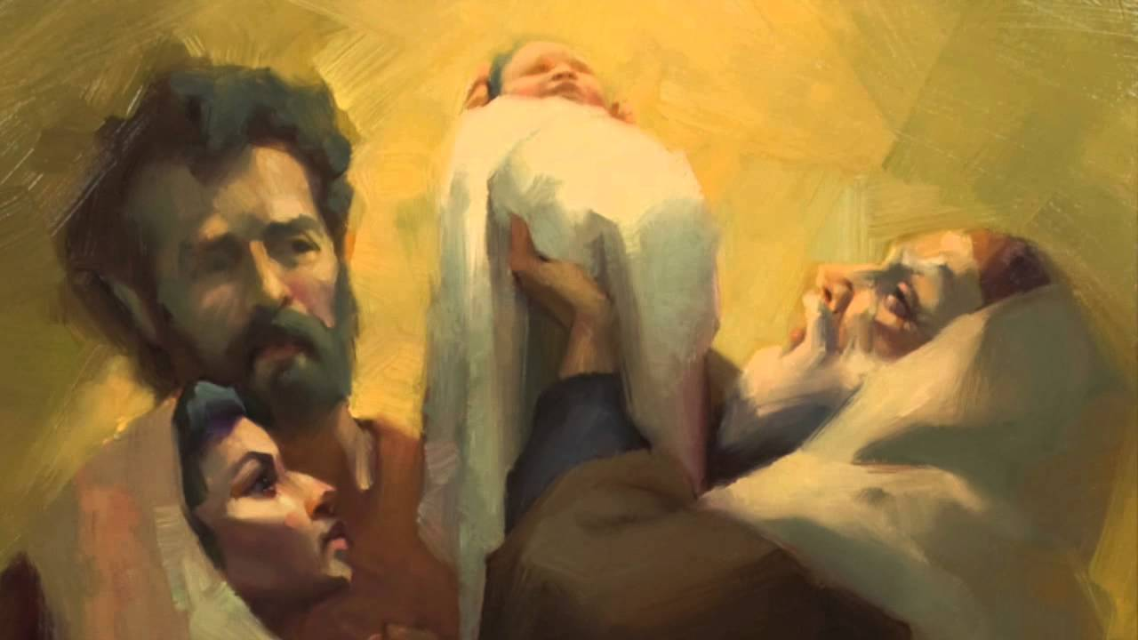
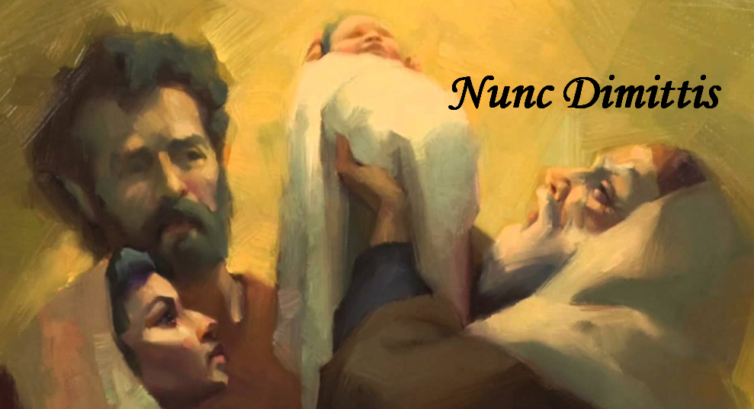
Nunc Dimittis

Slide 2

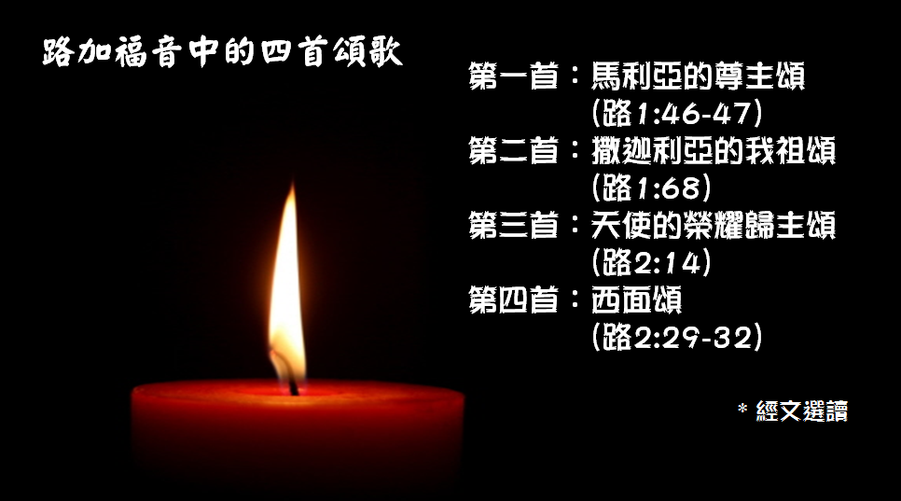
路加福音中的四首頌歌
第一首：馬利亞的尊主頌
(路1:46-47)
第二首：撒迦利亞的我祖頌
(路1:68)
第三首：天使的榮耀歸主頌
(路2:14)
第四首：西面頌
(路2:29-32)
* 經文選讀

Slide 3
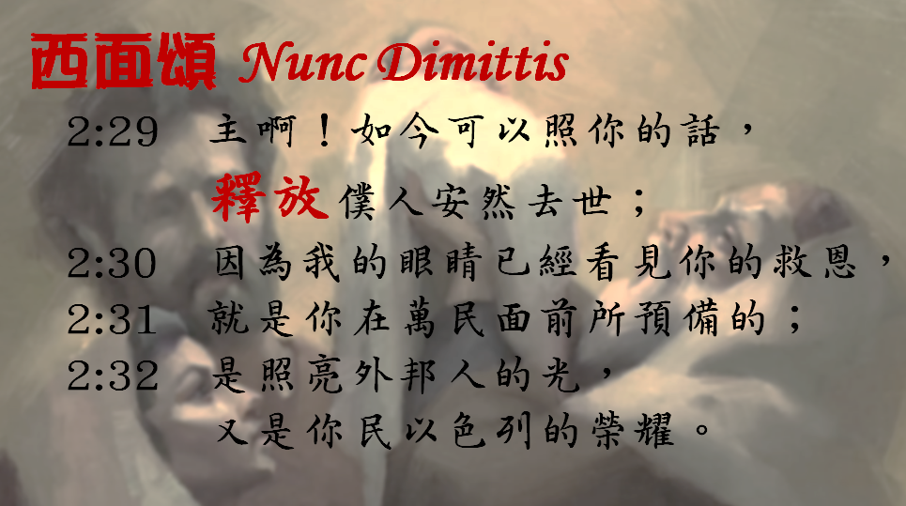
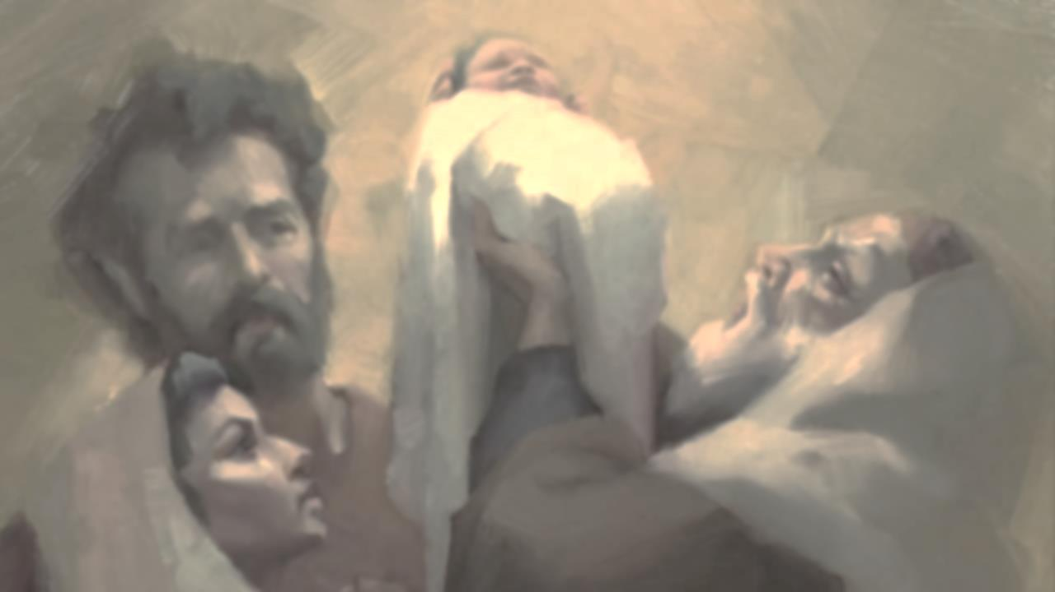
西面頌 Nunc Dimittis
2:29 主啊！如今可以照你的話，
釋放僕人安然去世；
2:30 因為我的眼睛已經看見你的救恩，
2:31 就是你在萬民面前所預備的；
2:32 是照亮外邦人的光，
又是你民以色列的榮耀。

Slide 4
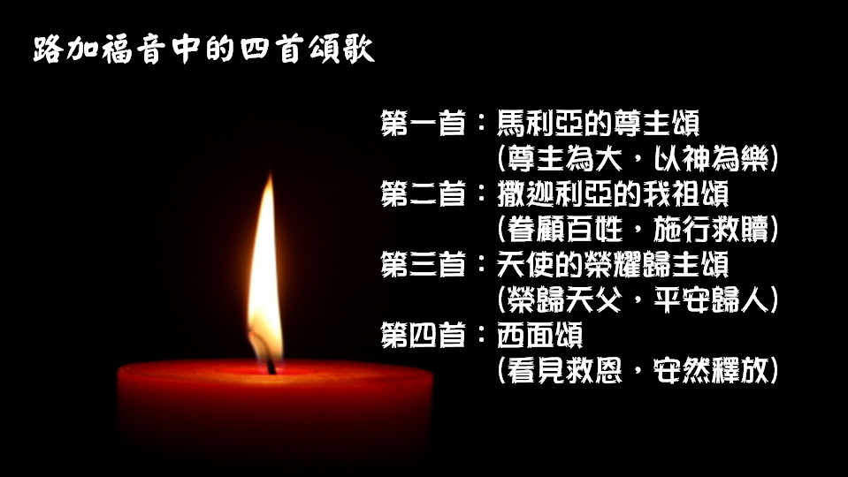
路加福音中的四首頌歌
第一首：馬利亞的尊主頌
(尊主為大，以神為樂)
第二首：撒迦利亞的我祖頌
(眷顧百姓，施行救贖)
第三首：天使的榮耀歸主頌
(榮歸天父，平安歸人)
第四首：西面頌
(看見救恩，安然釋放)
Notes:
將臨期，預備救主降生！豐富的默想

Slide 5
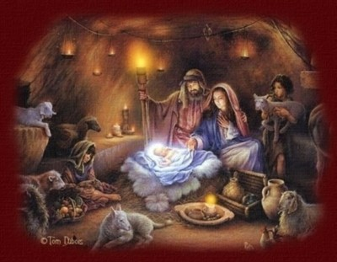

Slide 6

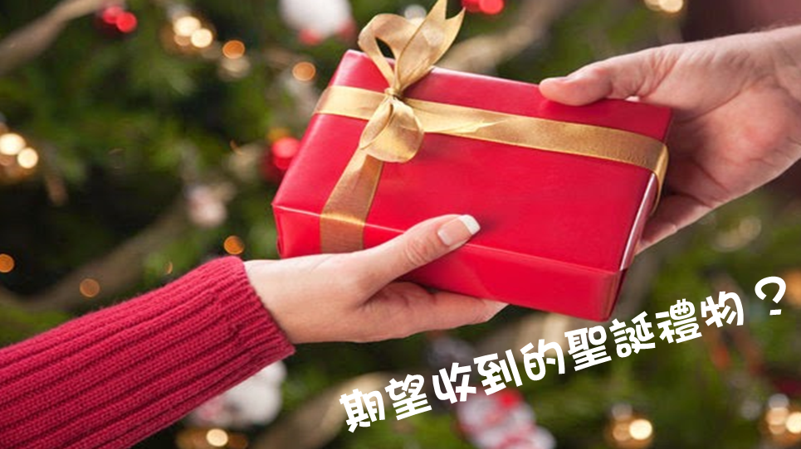
期望收到的聖誕禮物 ?

Slide 7
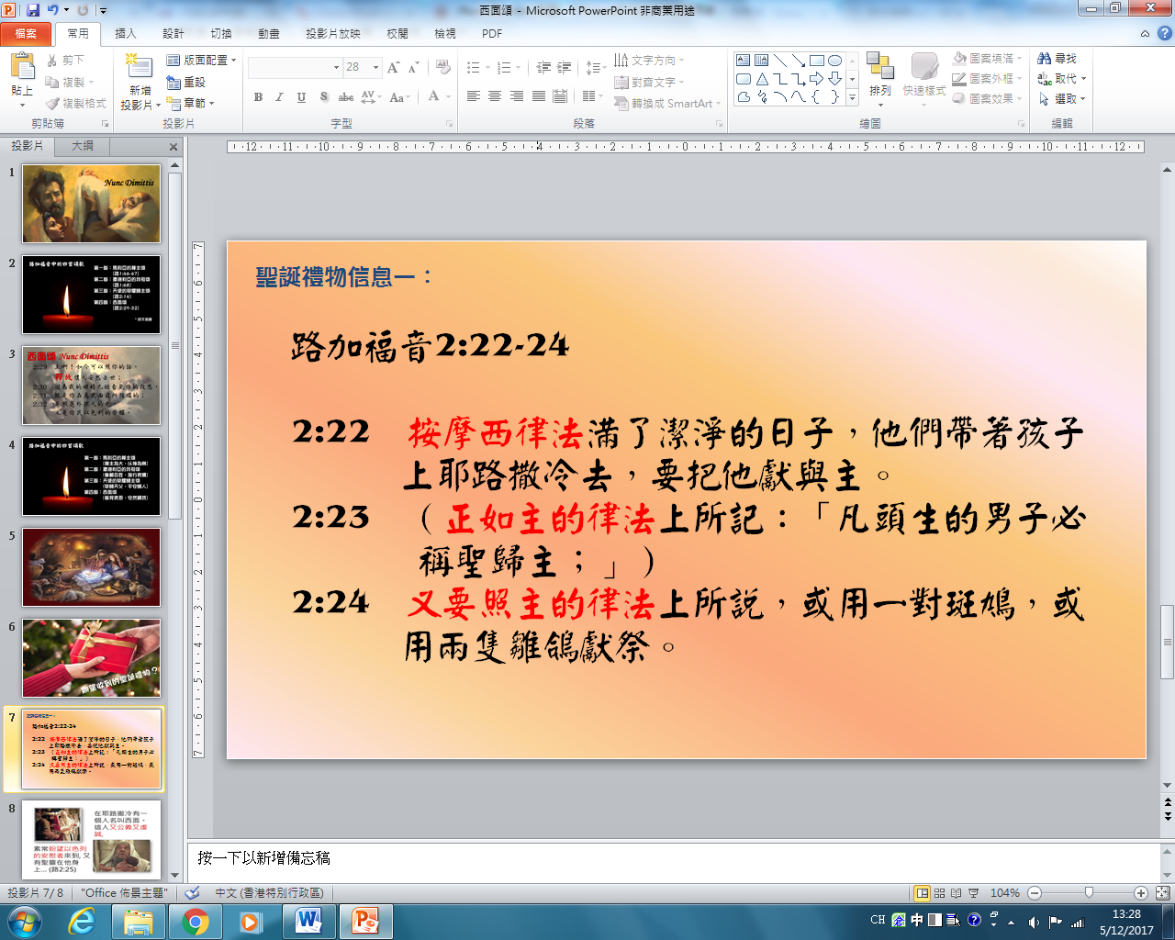
聖誕禮物信息一：
路加福音2:22-24
2:22 按摩西律法滿了潔淨的日子，他們帶著孩子
上耶路撒冷去，要把他獻與主。
2:23 （正如主的律法上所記：「凡頭生的男子必
稱聖歸主；」）
2:24 又要照主的律法上所說，或用一對斑鳩，或
用兩隻雛鴿獻祭。

Slide 8


Slide 9
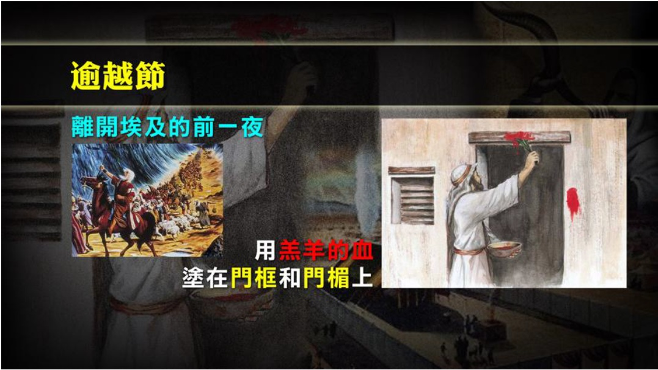

Slide 10
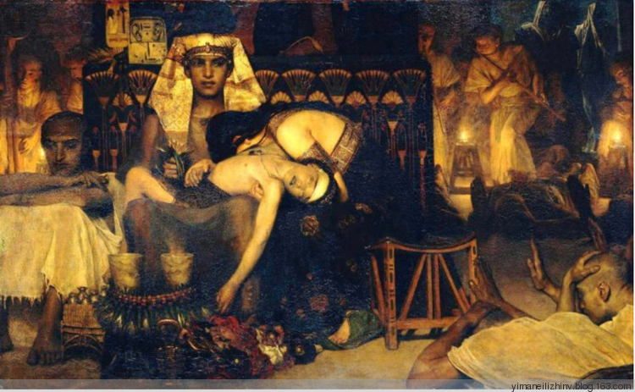

Slide 11
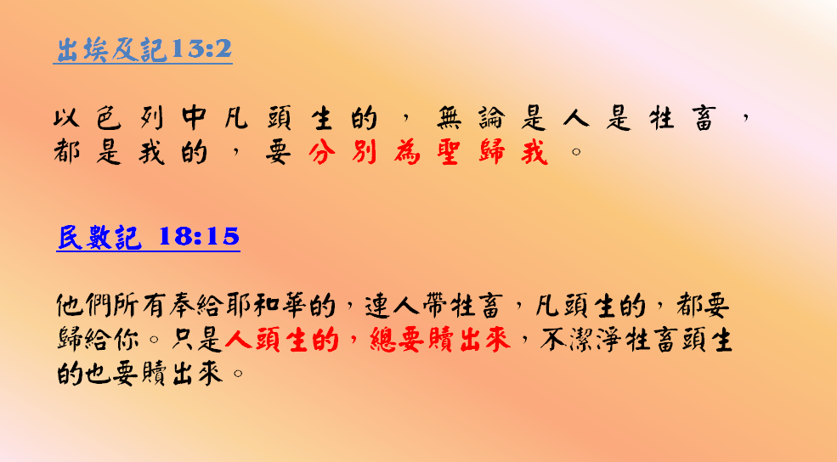
出埃及記13:2
以 色 列 中 凡 頭 生 的 ， 無 論 是 人 是 牲 畜 ， 都 是 我 的 ， 要 分 別 為 聖 歸 我 。
民數記 18:15
他們所有奉給耶和華的，連人帶牲畜，凡頭生的，都要歸給你。只是人頭生的，總要贖出來，不潔淨牲畜頭生的也要贖出來。

Slide 12
聖誕禮物信息一：
路加福音2:22-24
2:22 按摩西律法滿了潔淨的日子，他們帶著孩子
上耶路撒冷去，要把他獻與主。
2:23 （正如主的律法上所記：「凡頭生的男子必
稱聖歸主；」）
2:24 又要照主的律法上所說，或用一對斑鳩，或
用兩隻雛鴿獻祭。

Slide 13
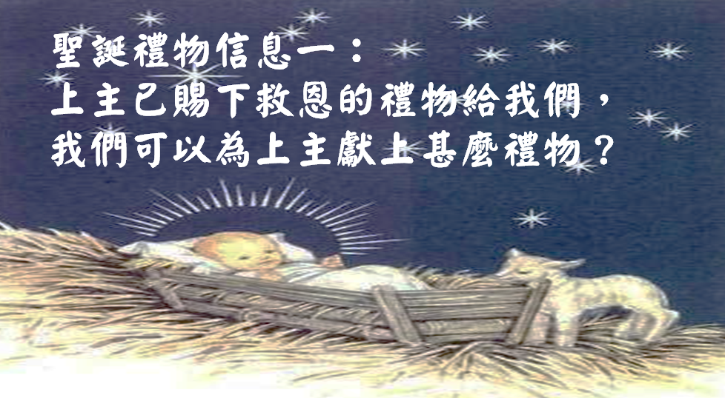
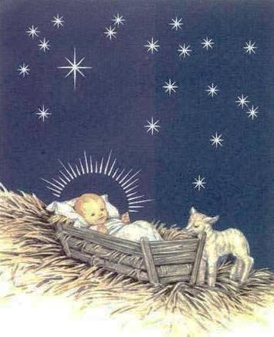
聖誕禮物信息一：
上主已賜下救恩的禮物給我們，
我們可以為上主獻上甚麼禮物？

Slide 14
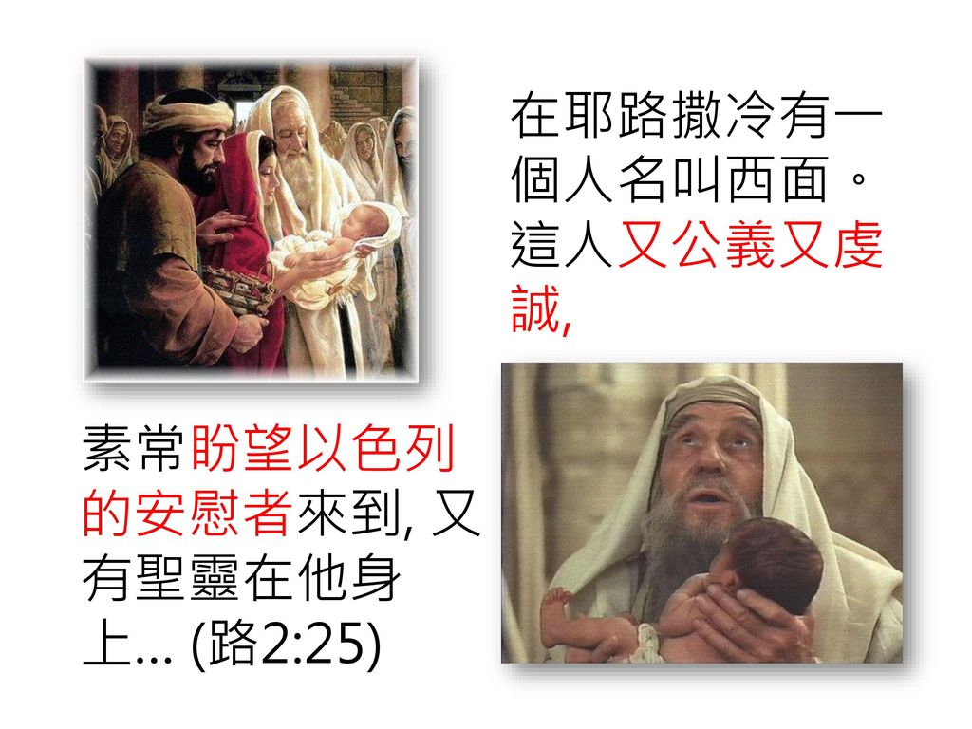

Notes:
西面： 祭司 // 拉比 (性格) 又公義又虔誠 -- 顯在他的素常盼望 -- 對信仰的堅持
真理： 「重要的真理(Truth)，通常都是容易的；容易的真理，通常都是難行的。」
減肥： 食埋今餐先
做運動： 買了Osim , 器材 (三分鐘熱度)
靈命進深： 書展 ( 屬靈書 )

Slide 15


Slide 16


Slide 17
短跑
長跑

Slide 18
爆炸力
持久力
Notes:
忽然敬虔 // 持久敬虔
素常盼望以色列的聖者 // 對信仰 / 事奉上帝 要有恆久的堅持

Slide 19


Slide 20
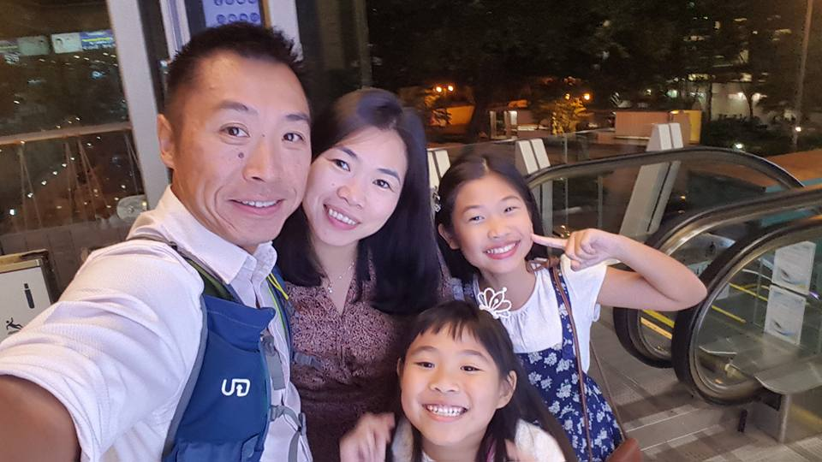
清晰目標

Slide 21
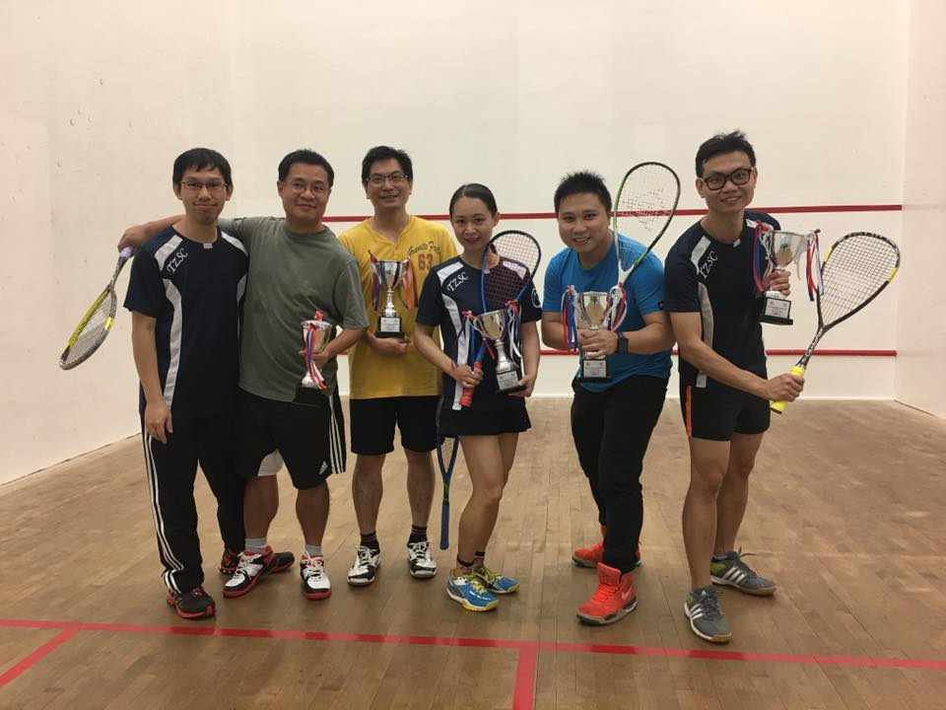
不怕
沉悶
Notes:
基本功 ： 扎馬 // 練直線
每章聖經 -- 讀好 // 每次小組： 認真參與
家常便飯 ( 隔離飯香) -- 外出食飯 (驚喜) 維持健康 (家常便飯, 每天有正常飯食)
每天靈修 (讀經禱告) -- 未必天天好有領受，好有驚喜 (素常靈修 -- 體會 ：不斷更新)

Slide 23
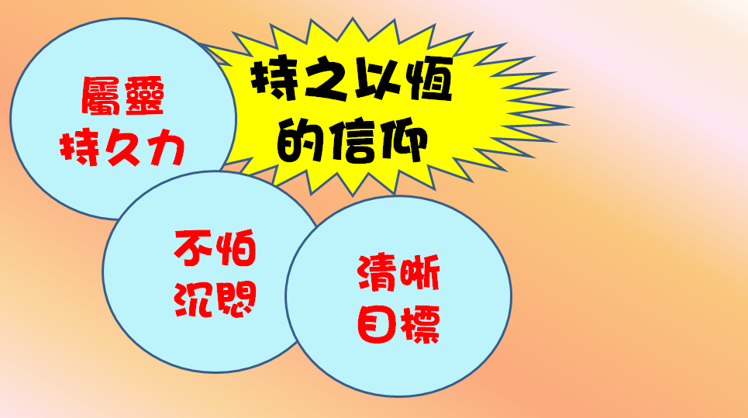
屬靈
持久力
持之以恆的信仰
不怕
沉悶
清晰
目標

Slide 24
Notes:
B/S -- 又公義又虔誠 == 忽然公義、忽然虔誠
有清晰盼望 : 所望的事必要成就
信仰持久力：
素常在上帝面前：行公義、好憐憫，存謙卑的心，與神同行

Slide 25
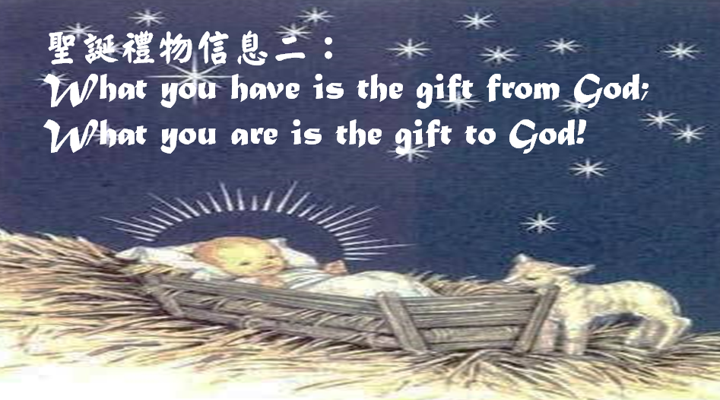
聖誕禮物信息二：
What you have is the gift from God;
What you are is the gift to God!
Notes:
第一個聖誕節 ：
西面的盼望： 等候基督第一次降臨
我們的盼望： 同樣等候 基督降臨 -- 主必再來
聖誕節期： 第一次降臨 -- 成就救恩
第二次降臨 -- 成就歷史
我們如何預備生命迎見主？

Slide 26
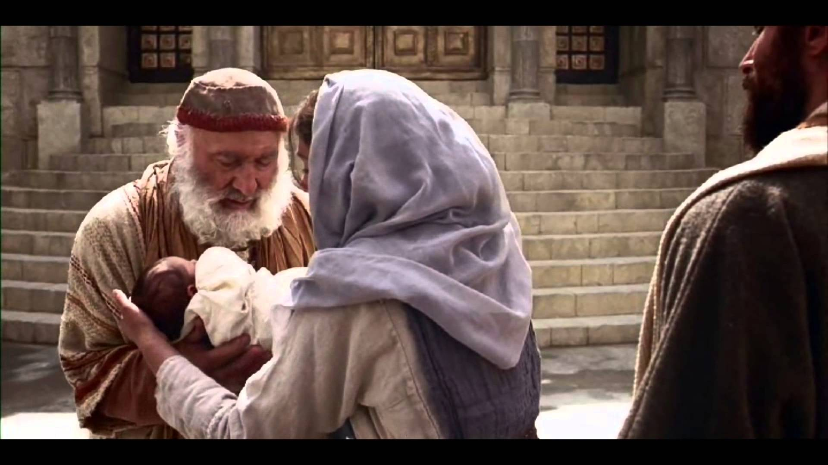
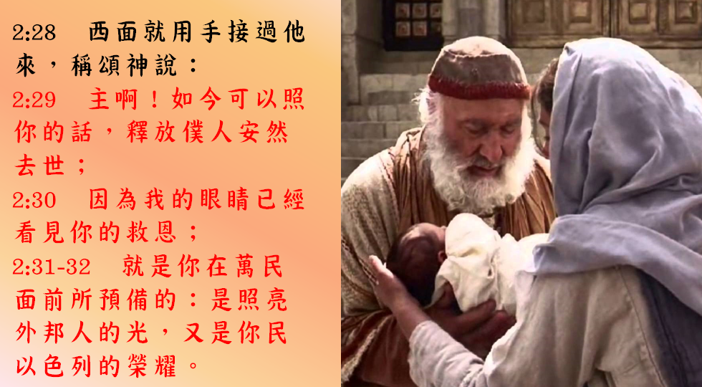
2:28 西面就用手接過他來，稱頌神說：
2:29 主啊！如今可以照你的話，釋放僕人安然去世；
2:30 因為我的眼睛已經看見你的救恩；
2:31-32 就是你在萬民面前所預備的：是照亮外邦人的光，又是你民以色列的榮耀。
Notes:
用手接過耶穌 -- 看見未來
2:29 -- 死而無憾
如願以償 // 不枉此生 (畢生最大心願得以滿足)
Why?

Slide 27
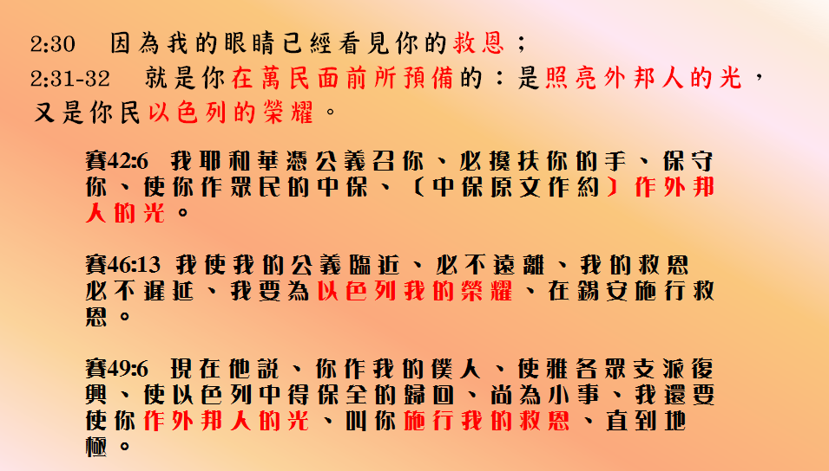
2:30 因為我的眼睛已經看見你的救恩；
2:31-32 就是你在萬民面前所預備的：是照亮外邦人的光，又是你民以色列的榮耀。
賽42:6 我 耶 和 華 憑 公 義 召 你 、 必 攙 扶 你 的 手 、 保 守 你 、 使 你 作 眾 民 的 中 保 、 〔 中 保 原 文 作 約 〕 作 外 邦 人 的 光 。
賽46:13 我 使 我 的 公 義 臨 近 、 必 不 遠 離 、 我 的 救 恩 必 不 遲 延 、 我 要 為 以 色 列 我 的 榮 耀 、 在 錫 安 施 行 救 恩 。
賽49:6 現 在 他 說 、 你 作 我 的 僕 人 、 使 雅 各 眾 支 派 復 興 、 使 以 色 列 中 得 保 全 的 歸 回 、 尚 為 小 事 、 我 還 要 使 你 作 外 邦 人 的 光 、 叫 你 施 行 我 的 救 恩 、 直 到 地 極 。

Slide 28

Cultural significance

Slide 29
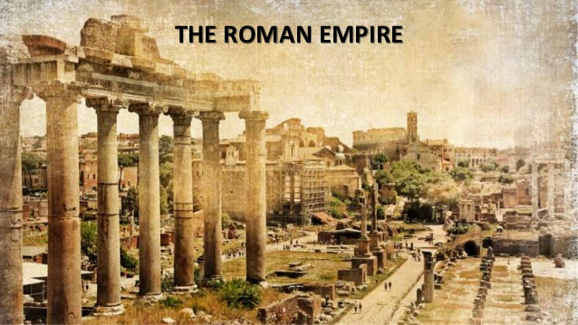

Slide 30
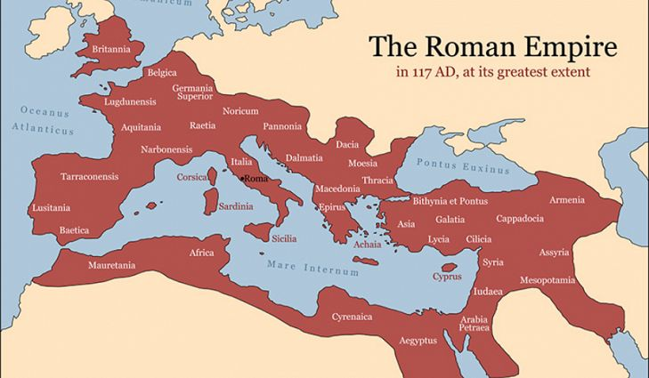

Slide 31
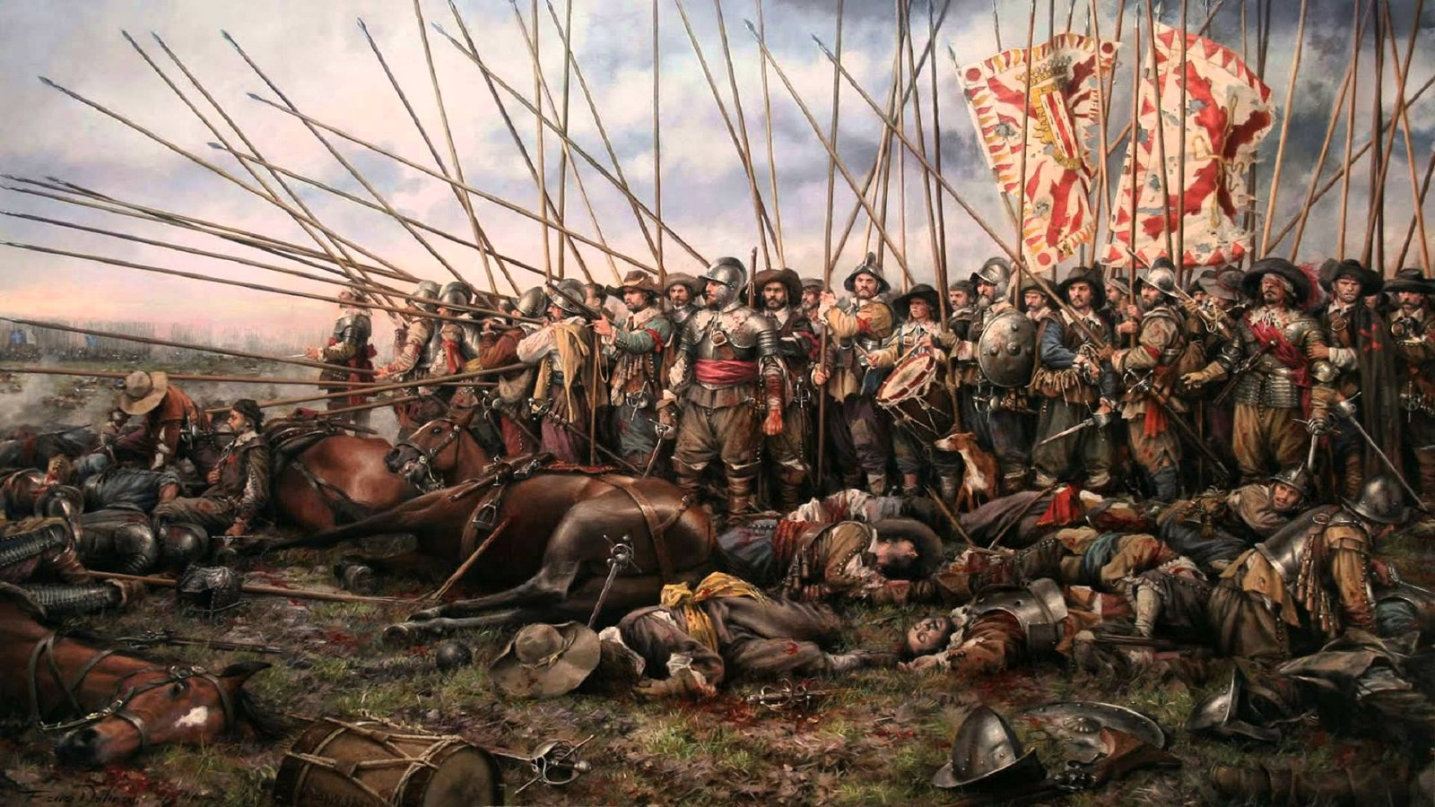

Slide 32
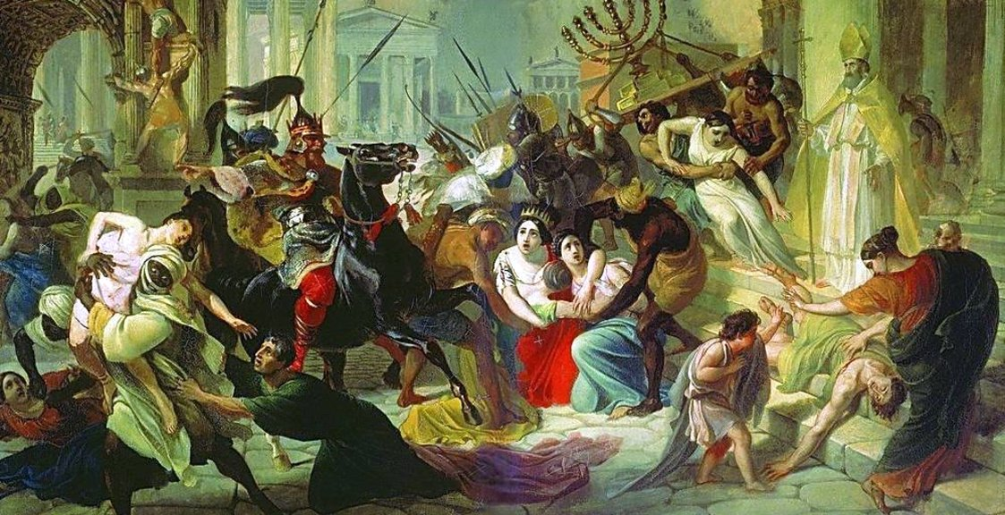

Slide 33
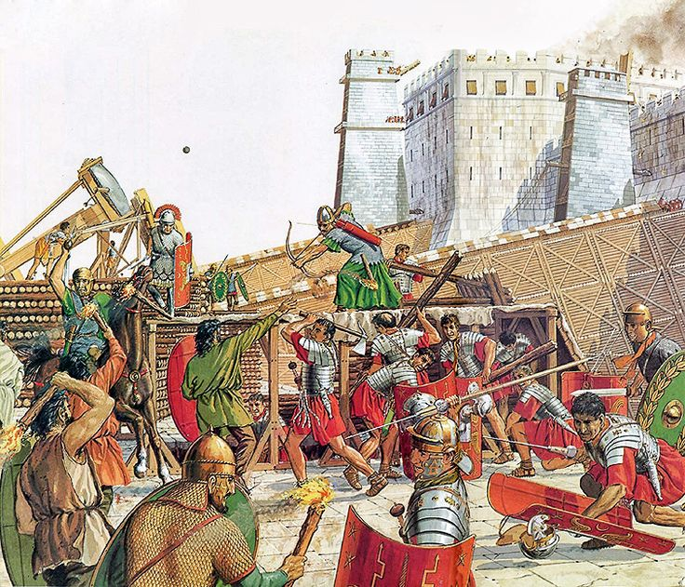

Slide 34
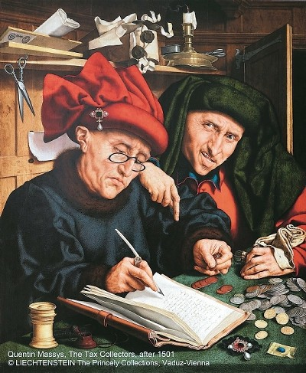
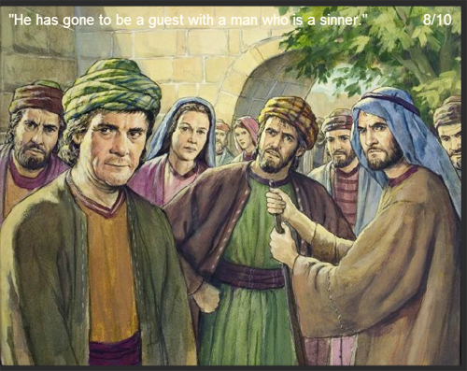

Slide 35
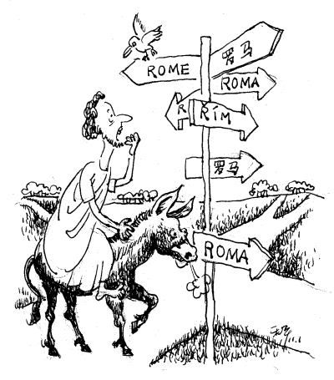
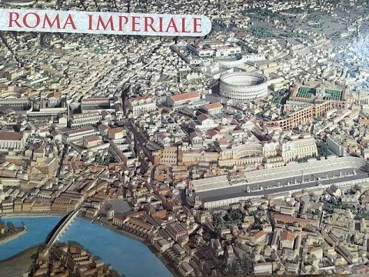

Slide 36
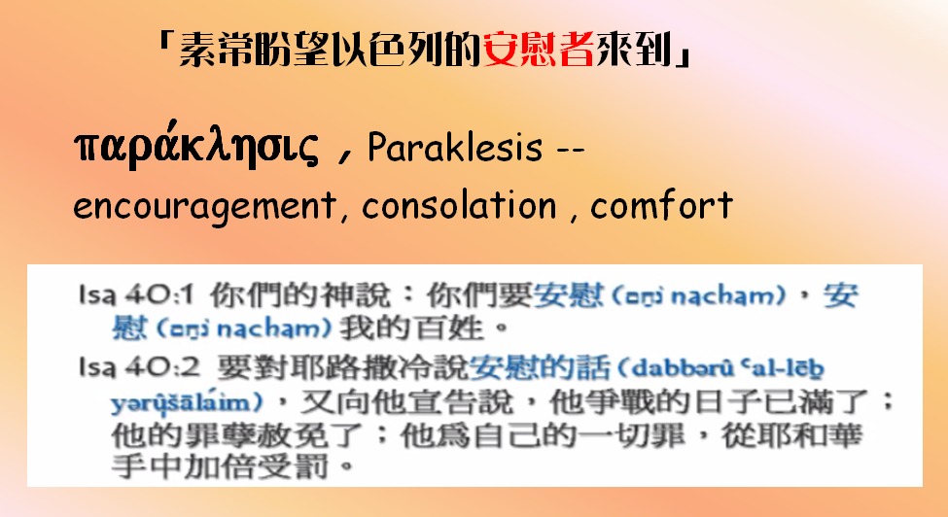
「素常盼望以色列的安慰者來到」
para,klhsij , Paraklesis --
encouragement, consolation , comfort

Slide 37
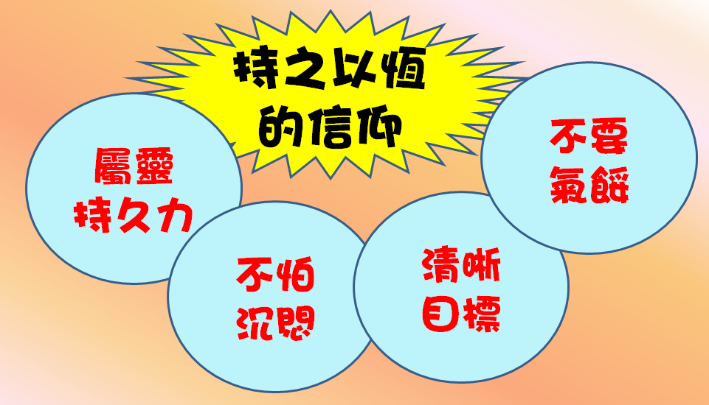
持之以恆的信仰
不要
氣餒
屬靈
持久力
清晰
目標
不怕
沉悶

Slide 38
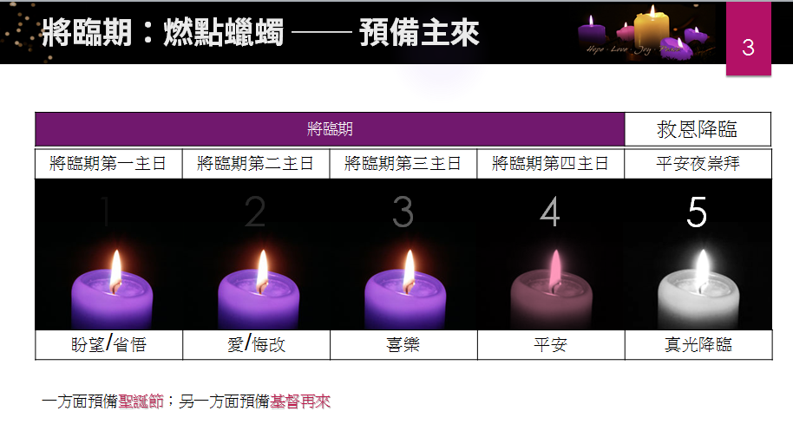


將臨期：燃點蠟蠋 ── 預備主來
將臨期 | 救恩降臨
將臨期第一主日 | 將臨期第二主日 | 將臨期第三主日 | 將臨期第四主日 | 聖誕主日崇拜
1
2
3
4
5
盼望/省悟 | 愛/悔改 | 喜樂 | 平安 | 真光降臨
一方面預備聖誕節；另一方面預備基督再來

Slide 39
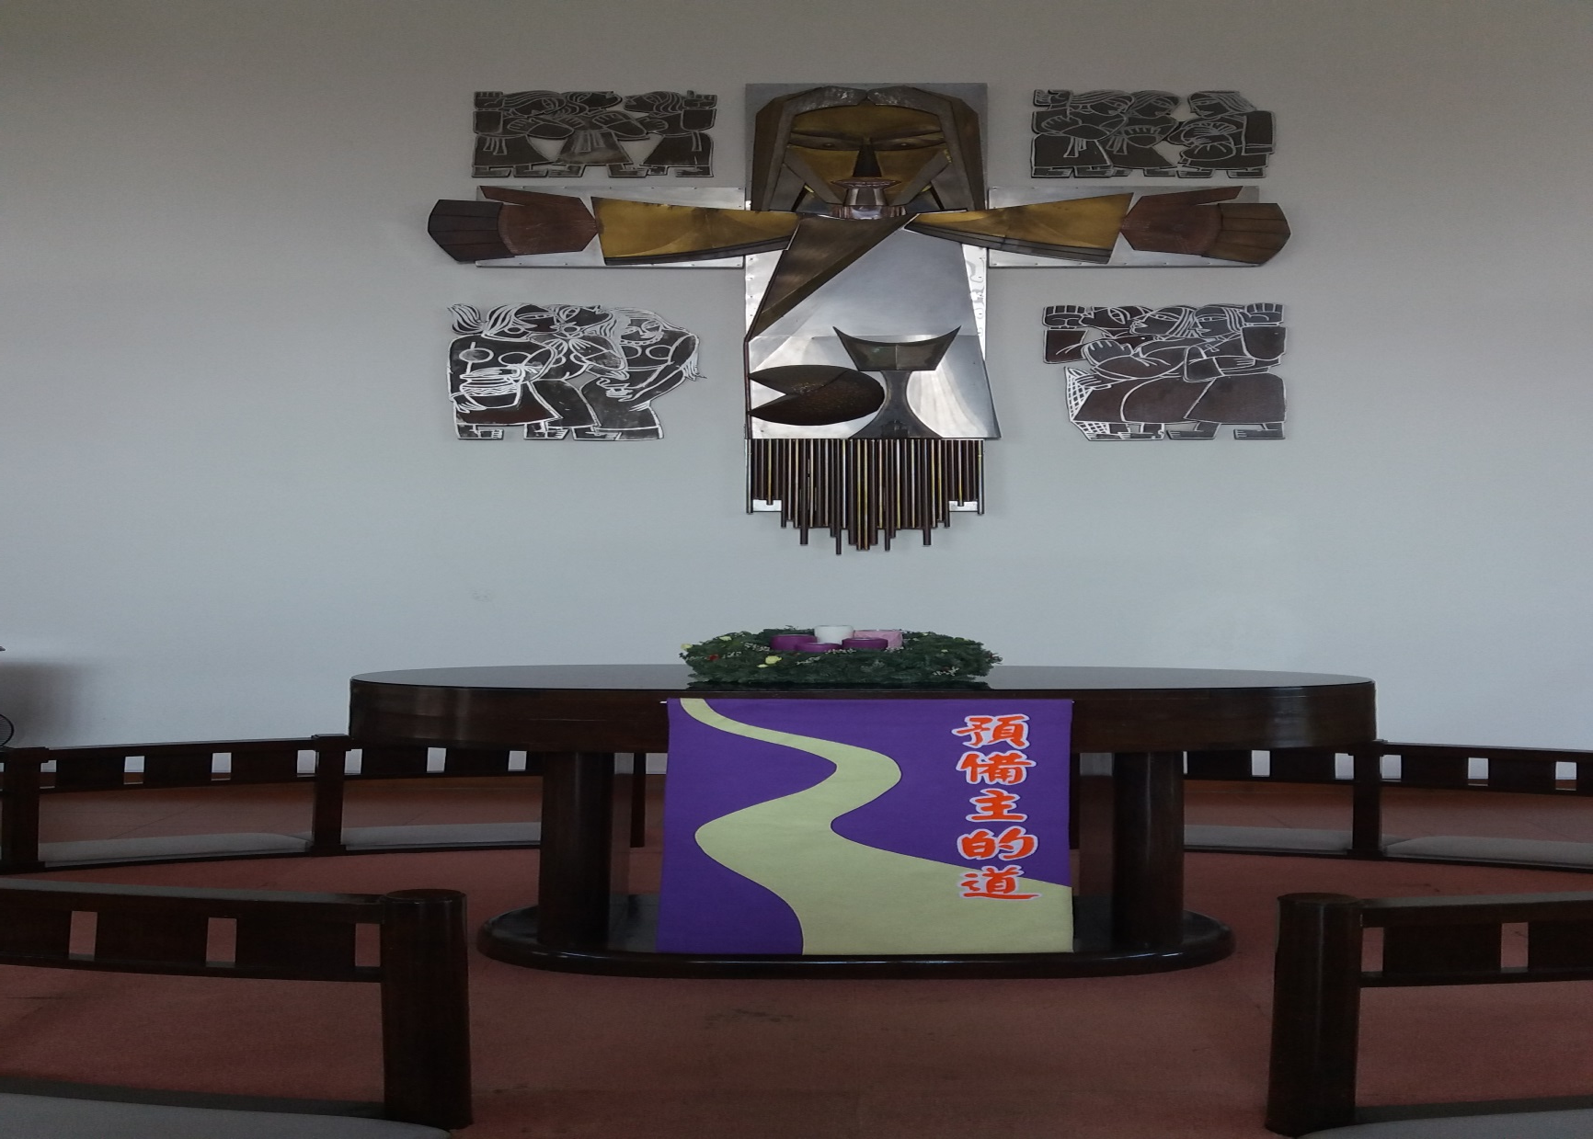

Slide 40
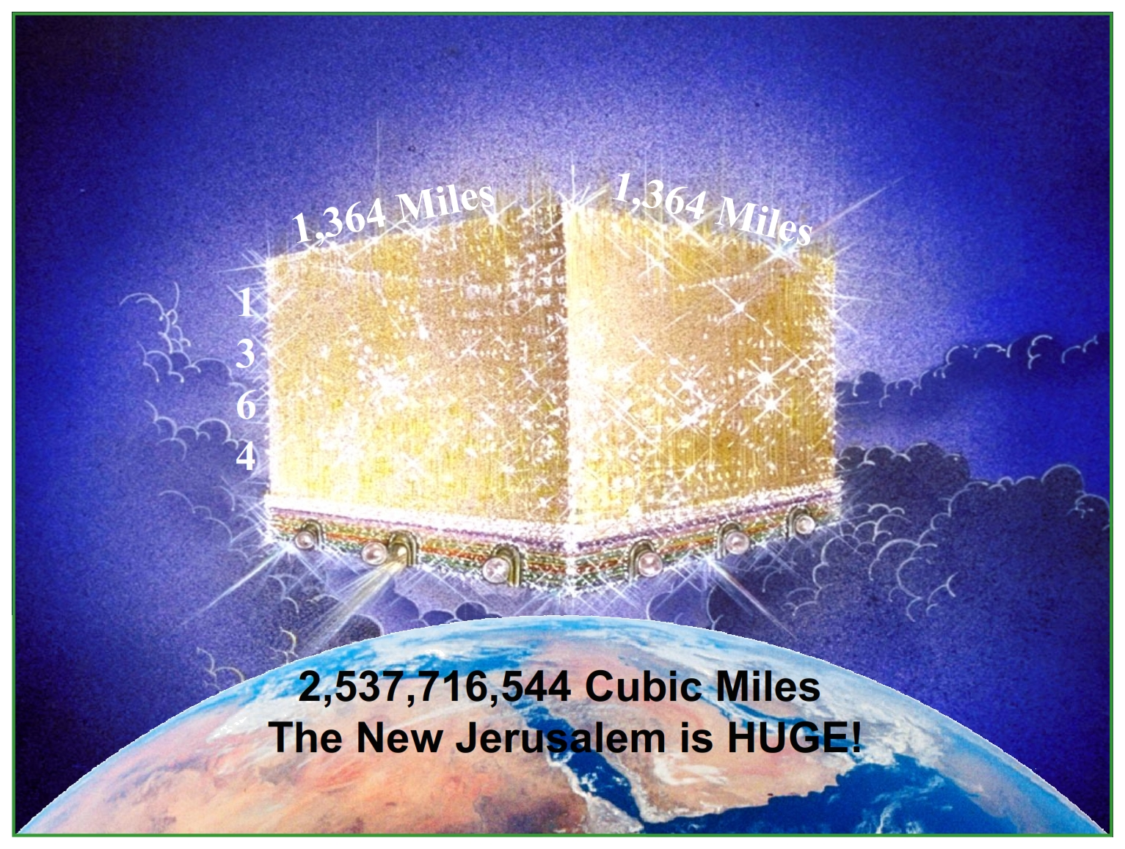

Slide 41
21:1 我 又 看 見 一 個 新 天 新 地 ． 因 為 先 前 的 天 地 已 經 過 去 了 ． 海 也 不 再 有 了 。
^{NIV} Revelation 21:1 Then I saw a new heaven and a new earth, for the first heaven and the first earth had passed away, and there was no longer any sea.
21:16 城 是 四 方 的 、 長 寬 一 樣 、 天 使 用 葦 子 量 那 城 、 共 有 四 千 里 ． 長 寬 高 都 是 一 樣 。
^{NIV} Revelation 21:16 The city was laid out like a square, as long as it was wide. He measured the city with the rod and found it to be 12,000 stadia in length, and as wide and high as it is long.

Slide 42


Slide 43
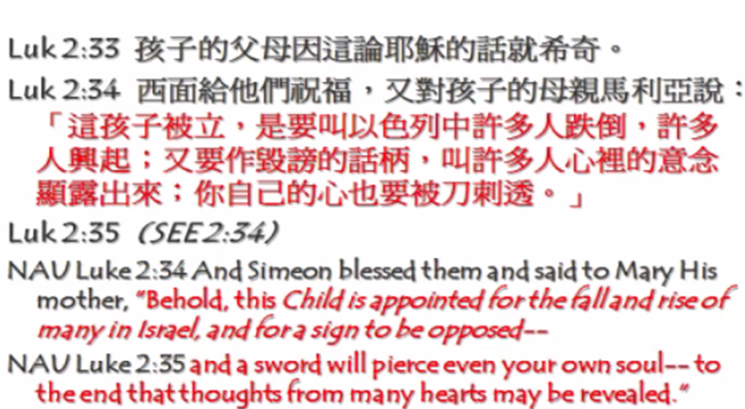

Slide 44
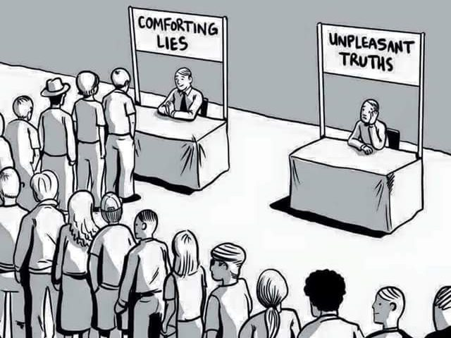

Slide 45
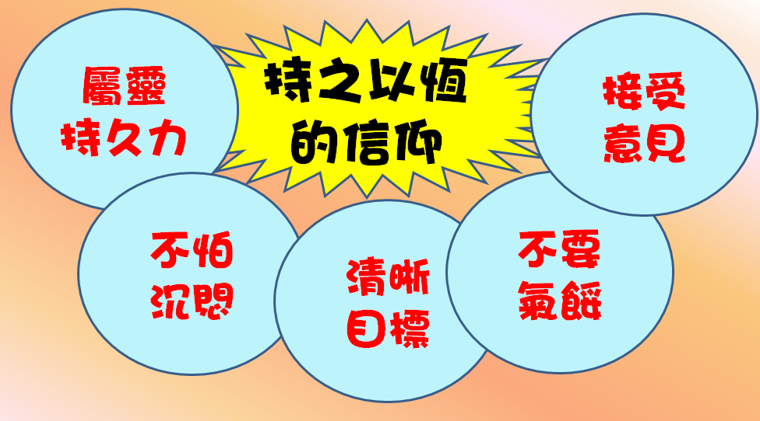
屬靈
持久力
接受
意見
持之以恆的信仰
不怕
沉悶
不要
氣餒
清晰
目標

Slide 46
Nunc Dimittis

Slide 47
聖誕禮物信息一：
上主已賜下救恩的禮物給我們，
我們可以為上主獻上甚麼禮物？

Slide 48
聖誕禮物信息二：
What you have is the gift from God;
What you are is the gift to God!

Slide 49
屬靈
持久力
接受
意見
持之以恆的信仰
不怕
沉悶
不要
氣餒
清晰
目標

Slide 50
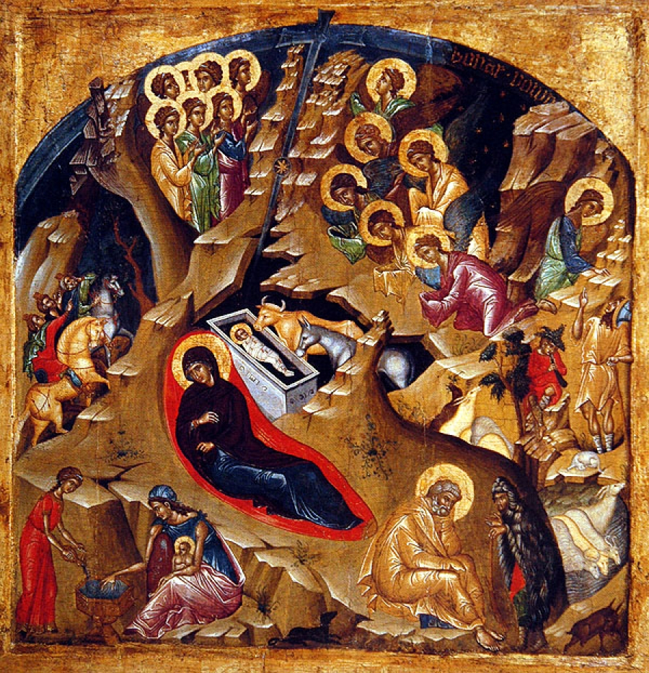

Slide 51
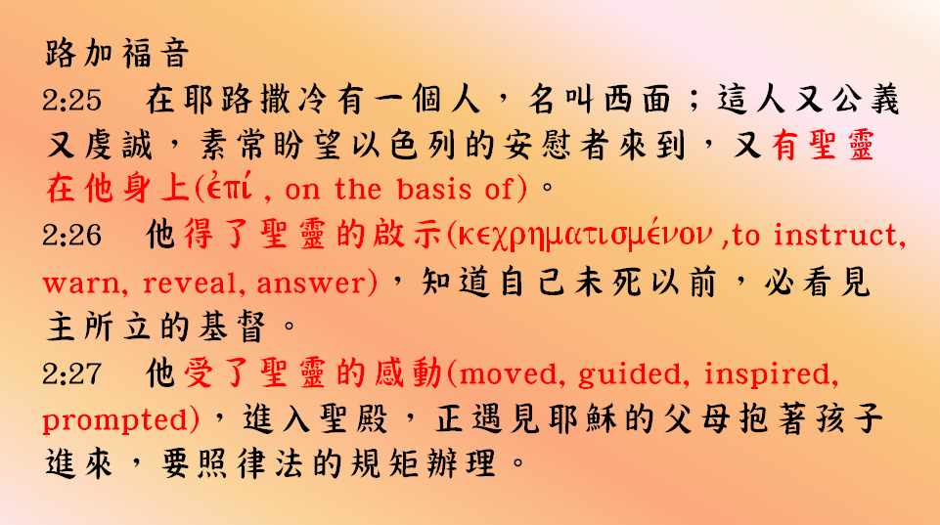
路加福音
2:25 在耶路撒冷有一個人，名叫西面；這人又公義又虔誠，素常盼望以色列的安慰者來到，又有聖靈在他身上(evpi, , on the basis of)。
2:26 他得了聖靈的啟示(kecrhmatisme,non ,to instruct, warn, reveal, answer)，知道自己未死以前，必看見主所立的基督。
2:27 他受了聖靈的感動(moved, guided, inspired, prompted)，進入聖殿，正遇見耶穌的父母抱著孩子進來，要照律法的規矩辦理。
Notes:
生命的根基、看見體會、感動行動

